Slide 1
Внутренний контроль качества и безопасности медицинской деятельности
Зоны ответственности главной медсестры.
Тамара Антюшко
17.10.2018

Slide 2

Новая парадигма здравоохранения:
Непрерывное улучшение качества
Федеральный закон от 21.11.2011 N 323-ФЗ (ред. от 03.08.2018)
"Об основах охраны здоровья граждан в Российской Федерации"
Качество медицинской помощи
совокупность характеристик,
отражающих своевременность
оказания медицинской помощи, правильность выбранного методов
профилактики, диагностики,
лечения и реабилитации при
оказании медицинской помощи,
степень достижения запланированного результата.
Статья 90.
Органами, организациями
государственной, муниципальной
и частной систем здравоохранения
осуществляется
внутренний контроль качества и безопасности
медицинской деятельности в порядке, установленном руководителями
указанных органов,
организаций.
Таким образом, внутренний контроль – это такой контроль, который осуществляется силами самой медицинской организации
Каждая медицинская организация обязана иметь внутренний документ
Положение о внутреннем контроле качества и безопасности медицинской деятельности
Notes:
Здравоохранение, медицинская наука и промышленность в XXI в. предоставляют практикующим врачам принципиально новые технологии, лекарственные средства, медицинские приборы, инструментарий и устройства, что, казалось бы, должно существенным образом повлиять на конечные показатели общественного здоровья — смертность, заболеваемость и инвалидность. Многие страны из года в год увеличивают расходы на здравоохранение, совершенствуют систему управления здравоохранением и оказание медицинской помощи населению, однако должной отдачи от этих мероприятий нет. Дело в том, что здравоохранение, общество и окружающая среда на рубеже ХХ — XXI вв. претерпевают глобальные изменения, формирующие принципиально новую парадигму здравоохранения.

Slide 3

Внутренний контроль
Практические рекомендации по организации внутреннего контроля качества и безопасности медицинской деятельности Росздравнадзора
Внутренний контроль качества и безопасности
является базовым, определяющим общую
результативность системы контроля качества и
Безопасности медицинской деятельности.
Введены 11 (15) основных направлений для обеспечения качества и безопасности медицинской деятельности.
По каждому из основных направлений определены показатели, которые являются одновременно и целевыми ориентирами для повседневной работы медицинской организации, и критериями для их оценки.

Slide 4
Организация внутреннего контроля качества и безопасности
медицинской деятельности в медицинской организации

Slide 5
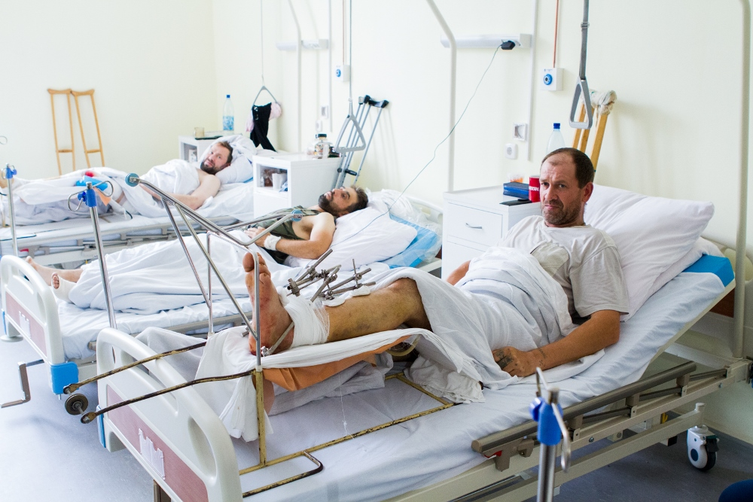
Безопасность среды. Профилактика падений.
Падения – глобальная проблема для здравоохранения
Ежегодно в мире происходит 37,3 миллиона падений, которые не являются смертельными, но имеют серьезные последствия для здоровья и требуют медицинского вмешательства.

Slide 6
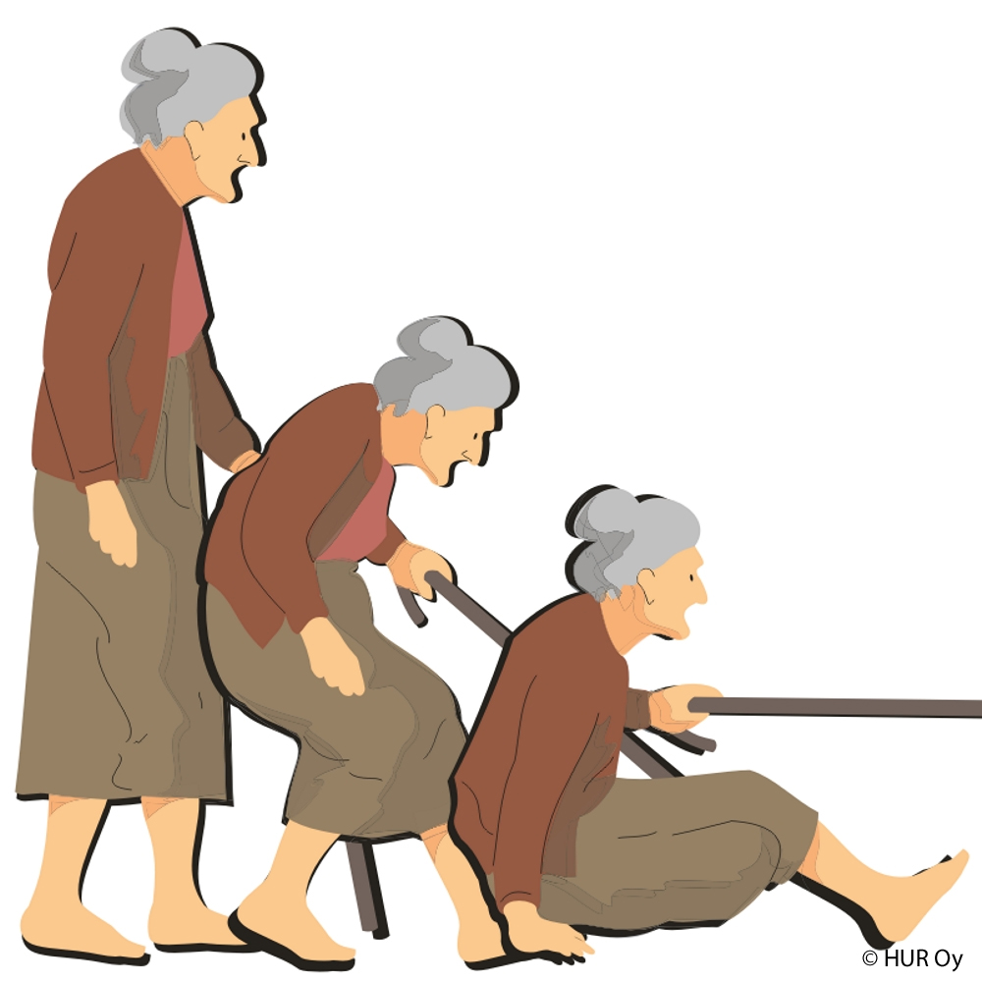
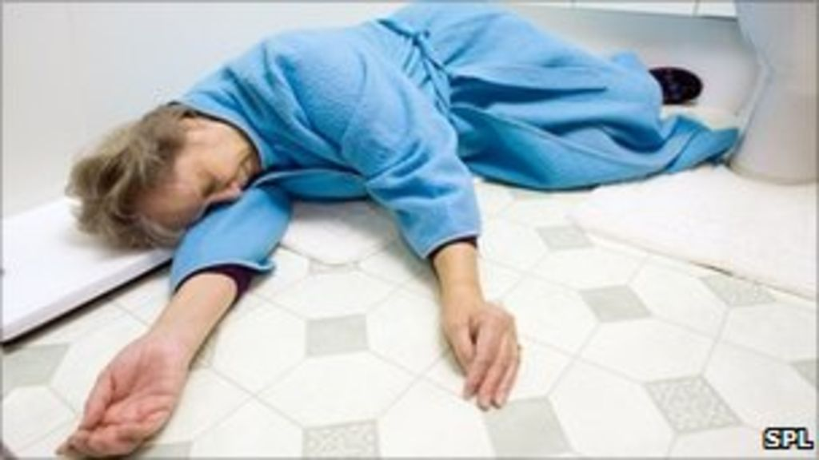

Определение
Падение определяется как событие, в результате которого человек оказывается непреднамеренно лежащим на земле, полу или каком-либо другом более низком уровне.

Slide 7


Международный стандарт безопасности пациентов
Стандарт IPSG.6
Организация разрабатывает подход по снижению риска получения травм от падений
Медицинская организация должна оценивать риск падений пациентов и предпринимать действия для снижения риска как падений, так и для возникновения травм, связанных с падением.

Slide 8

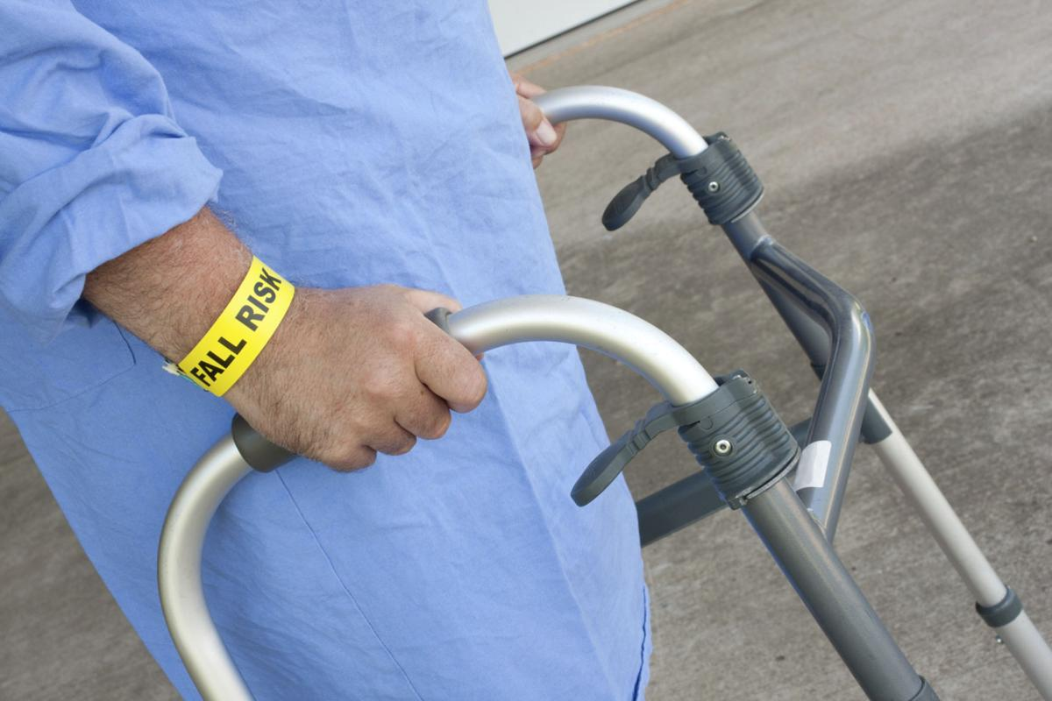
Оценка риска падений
Проводиться медицинской сестрой у всех пациентов при поступлении.
При наличии высокого риска ежедневно проводиться повторная оценка.
Дополнительная оценка при переводе в другое отделение.
Все сотрудники медицинской организации, включая немедицинский персонал, должны быть вовлечены в профилактику падений.
Шкала риска падений
Morse Fall Scale)
Модель риска падений
(Хендрика II)

Slide 9

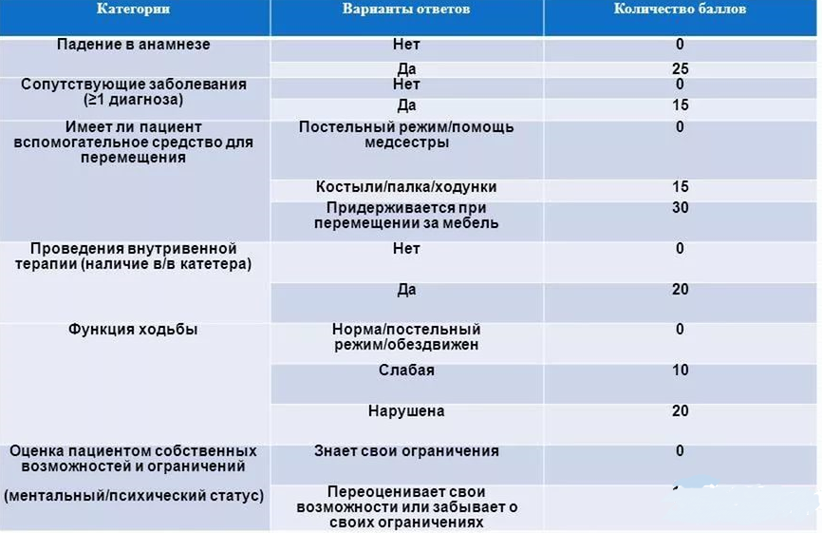
ШКАЛА оценки риска падений Морза
Наибольшее распространение получили такие методы оценки риска, как шкала падений Морзе - Morse Fall Scale.
состоит из шести переменных, которые быстро и легко заполнить;
имеет прогностическую валидность и надежность;
чаще всего используется сестринским персоналом при госпитализации пациентов

Slide 10
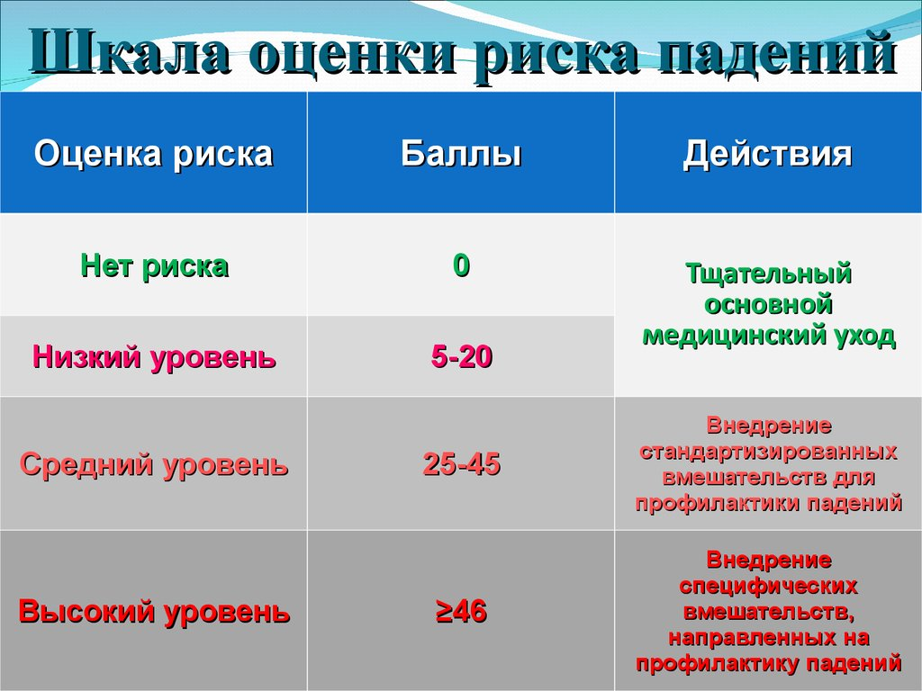

Slide 11


Стандартные операционные процедуры по профилактике падений
Первичная оценка риска падений в приемном отделении
ДА
Штамп на истории болезни «Высокий риск падений»
Высокий
риск
Комплексная оценка
риска падений в коечном
отделении
Регистрация в журнале передачи дежурств
Уход за пациентом с высоким риском падений
Ведение листа назначений
Высокий
риск
ДА
Переоценка риска при
переводе, изменения
состояния
Назначение услуг:
Маркировка пациента
Уход за пациентом с высоким риском падений
Дополнительные меры (консультации, пересмотр фармакотерапии)
Рапорт о падении
Отчет о
профилактике
падений

Slide 12


Порядок действия медицинских сестер применение шкалы Морзе
После проведения медсестринской оценки пациентам, идентифицированным как пациент с высоким риском падения, надевается идентификационный браслет желтого цвета , а также приклеивается желтая табличка на дверь палаты
Пациенты должны быть расположены в постелях с поднятыми с трёх сторон ограничителями.
Технические вопросы выписки подобных пациентов решаются индивидуально, в зависимости от сложившихся конкретных обстоятельств
Пациенты размещаются, по возможности поблизости от поста медицинской сестры, с целью частого наблюдения
Состояние пациентов с риском падений является обязательным моментом доклада во время передачи дежурств.

Slide 13
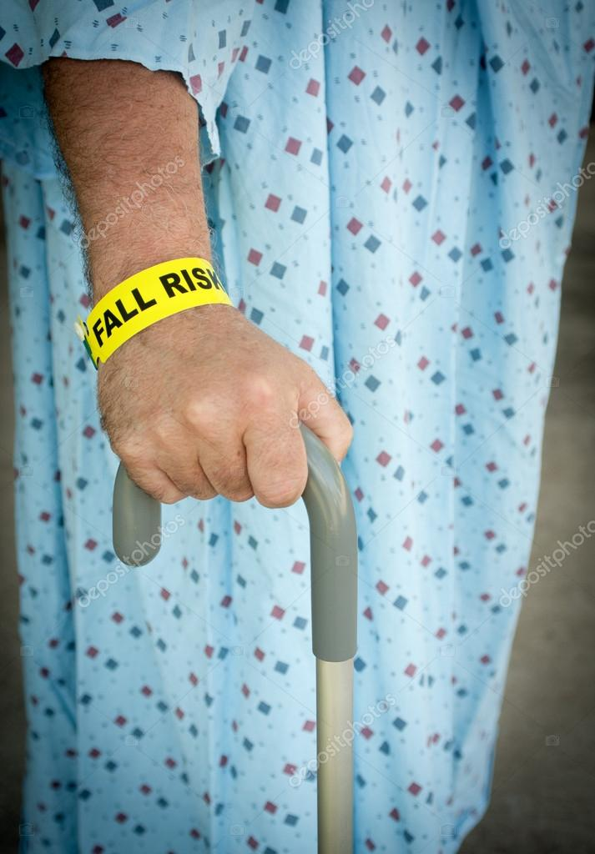

Развитие компетенций медицинской сестры по снижению вероятности падений
Включение вопросов профилактики падений в базовую подготовку медицинских сестер
Первичный инструктаж на
Повышение квалификации на сестринских конференциях путем разбора сложных случаев
П
рабочих местах
Выносить рассмотрение риска падений на ежегодные сестринские конференции
Ежегодный контроль
знаний при оценке компетенций главной медицинской сестрой

Slide 14
Профилактика пролежней

Slide 15
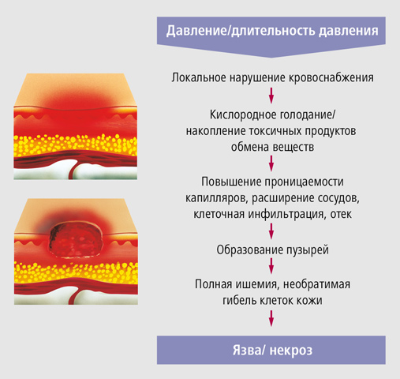
Частота развития пролежней
Распространенность пролежней в стационарах и учреждениях сестринского ухода составляет 23%.
Результаты одного из развернутых исследований в ряде больниц показывают, что от пролежней страдают в среднем 9,2% больных стационаров.
Группы повышенного риска пролежней включают квадриплегических больных (60%) и больных с переломами бедра (66% случаев новых пролежней).
Бергстром Н.
Пролежни у взрослых: прогноз и профилактика. 1992. May
Notes:
Частота возникновения пролежней у пациентов различных медицинских учреждений достаточна высока, чтобы вызвать беспокойство; это особенно касается больных групп повышенного риска.

Slide 16
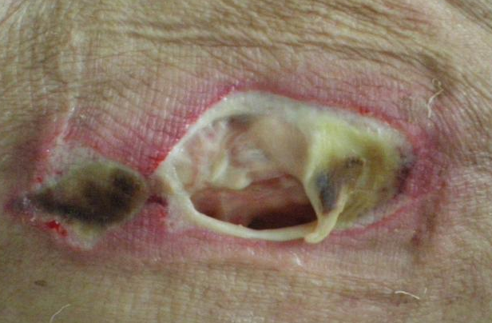
Данные Европейской консультативной группы по пролежневым язвам (EPUAP)
Стоимость лечения 10 пролежневых язв
_______________________________________________________________
=
Установке
- 9 водителей ритма +
- 5 эндопротезов коленного сустава +
- 6 эндопротезов бедренного сустава
Или
- 5 операциям шунтирования на сердце

Slide 17
Общая цель ухода: предотвращение пролежней у пациентов высокого риска
Выявление больных с высокой вероятностью развития пролежней, нуждающихся в профилактических мероприятиях, и определение конкретных факторов, повышающих опасность развития пролежней у таких больных;
поддержание и повышение толерантности ткани к давлению для предотвращения механических повреждений;
защита больных от влияния потенциально вредных внешних механических воздействий (давление, трение и разрыв);
снижение частоты новых случаев пролежней через образовательные программы.

Slide 18

НАЦИОНАЛЬНЫЙ СТАНДАРТ РОССИЙСКОЙ
ФЕДЕРАЦИИ
ГОСТ Р 56819 – 2015
НАДЛЕЖАЩАЯ КЛИНИЧЕСКАЯ
ПРАКТИКА.
ИНФОЛОГИЧЕСКАЯ МОДЕЛЬ.
ПРОФИЛАКТИКА
ПРОЛЕЖНЕЙ.
Документ вступил в действие с 01.11.2017. Сведения о регистрации
2089-ст от 30.11.2015 (официальный сайт ФГУП "Стандартинформ")

Slide 19
Общие подходы (принципы) профилактики пролежней:
у каждого больного должна быть оценена степень риска развития пролежней
профилактические мероприятия следует проводить у всех больных в объеме, соответственно группам риска
проводить профилактику следует до тех пор, пока существует риск развития пролежней
В протоколе есть: карта сестринского наблюдения (оценка риска, определение стадии пролежней, алгоритмы ухода, лист регистрации, перечень отрицательных технологий и т.д.)

Slide 20
Алгоритм гигиенического ухода за пациентом. Рекомендованный ГОСТ Р 56819 – 2015 режим ухода за кожей у малоподвижных пациентов
Проводится каждые 2 ч. с целью предотвращения развития пролежней, профилактики инфекционных осложнений. Не следует допускать чрезмерного увлажнения или сухости кожи: при чрезмерном увлажнении – подсушивать, используя присыпки без талька, при сухости – увлажнять кремом, применяя для этого различные профессиональные (косметические) средства, медицинские изделия с увлажняющими и защитными свойствами для ухода за кожей (убедительность доказательства С) (приложение Д). Мытье кожи проводить без трения и кускового мыла, используя для этого профессиональные (косметические) средства, медицинские изделия для ухода за кожей, например, моющий лосьон, пена и др. Тщательно высушивать кожу после мытья промокающими движениями, уделяя особое внимание кожным складкам и проблемным зонам (убедительность доказательства С).
В случае проведения массажа не подвергать участки зон риска трению. Массаж всего тела, в т. ч. около участков риска (в радиусе не менее 5 см от костного выступа) проводить после обильного нанесения питательного (увлажняющего) крема на кожу (убедительность доказательства В).

Slide 21
Алгоритмы ухода за пациентом. Уход за промежностью и наружными половыми органами тяжелобольного по ГОСТ Р 56819 – 2015
Проводится ежедневно, по мере загрязнения, регулярно, но не менее двух раз в день, даже в отсутствие видимого загрязнения. Проводится с целью предотвращения развития пролежней, контактного дерматита ассоциированного с недержанием мочи и кала. Для гигиенического ухода за промежностью и наружными половыми органами тяжелобольных следует применять профессиональные (косметические) средства, медицинские изделия для ухода за кожей, например, моющий лосьон, пена и др. (приложение Д). Тщательно высушивать кожу после мытья промокающими движениями не используя изделия из махровой ткани, уделяя особое внимание кожным складкам и проблемным зонам (убедительность доказательства С).
Использовать абсорбирующие белье (впитывающие простыни (пеленки), подгузники, впитывающие трусы, урологические прокладки и вкладыши и др.), препятствующие увлажнению кожи, уменьшающие ее инфицированность при недержании мочи и кала. Выбор абсорбирующего белья проводится в соответствии с ГОСТ Р 55370. Выбор подгузника является строго индивидуальным, зависит от тяжести состояния больного и степени недержания мочи, возраста, массы тела, телосложения, степени активности. Необходимо учитывать типоразмеры и степень впитывающей способности [8]. Уход за промежностью и наружными половыми органами тяжелобольного выполняется в соответствии с ГОСТ Р 52623.3.

Slide 22
Рекомендуемый план ухода при риске развития пролежней по ГОСТ Р 56819 – 2015
При недержании:
мочи – смена подгузников каждые 6 ч;
кала – смена подгузников немедленно после дефекации с последующей бережной гигиенической процедурой;
защита кожи промежности, например специальными защитными пленками и кремами, пропитанными очищающими, увлажняющими и защищающими средствами салфетки
Рекомендуемый режим использования абсорбентов: 3 подгузника в течение дня и 1 подгузник на ночь с последующей бережной гигиенической процедурой, которая проводится при помощи профессиональных (косметических) средств, медицинских изделий по уходу за кожей.

Slide 23
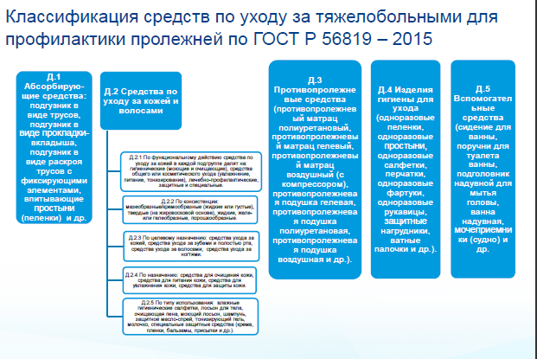

Slide 24
Нормативные документы
Приказ Министерства труда и социальной защиты РФ №214н от 24 мая 2013 г. «Об утверждении классификации технических средств реабилитации (изделий) в рамках федерального перечня реабилитационных мероприятий, технических средств реабилитации и услуг, предоставляемых инвалиду, утверждённого распоряжением Правительства РФ от 30.12.2005 №2347-Р»
9. …
10. Противопролежневые матрацы и подушки (10-01,
10-02, 10-03…10-06)
22. Абсорбирующее белье, подгузники (22-01, 22-02,
22-03…22-37)

Slide 25
МИНИСТЕРСТВО труда и социальной защиты
РОССИЙСКОЙ ФЕДЕРАЦИИ ПРИКАЗ №214н от 24 мая 2013
«Об утверждении классификации технических средств реабилитации (изделий) в рамках федерального перечня реабилитационных мероприятий, технических средств реабилитации и услуг, предоставляемых инвалиду, утверждённого распоряжением Правительства РФ от 30.12.2005 №2347-Р»
Пункт раздела | Номер вида | Вид технического средства реабилитации (изделия) | Наименование технического средства реабилитации (изделия), самостоятельно приобретенного инвалидом (ветераном) за собственный счет
22. Абсорбирующее белье, подгузники | 22-01 | Впитывающие простыни (пеленки) размером не менее 40 х 60 см (впитываемостью от 400 до 500 мл) | Впитывающие простыни размером не менее 40 х 60 см (впитываемостью от 400 до 500 мл); впитывающие пеленки размером не менее 40 х 60 см (впитываемостью от 400 до 500 мл); впитывающие простыни (пеленки) размером не менее 40 х 60 см (впитываемостью от 400 до 500 мл)
 | 22-08 | Подгузники для взрослых размер “XS” (объем талии не менее 40 - 60 см), впитываемостью не менее 1800 мл | Подгузники для взрослых, впитываемостью не менее 1800 мл; урологический впитывающий вкладыш (для мужчин и женщин); прокладки урологические (для мужчин и женщин)
 | 22-35 | Подгузники для детей весом от 7 до 18 кг | Подгузники для детей весом от 7 до 18 кг

Slide 26
Нормативные документы
Приказ Министерства здравоохранения и социального развития РФ №1666н от 27.12.2011 «Об утверждении сроков пользования техническими средствами реабилитации, протезными и протезно-ортопедическими изделиями до их замены»
Notes:
Была попытка в начале 2015 года увеличить сроки пользования технич средств, но после шума в прессе от нее отказались

Slide 27
МИНИСТЕРСТВО ЗДРАВООХРАНЕНИЯ И СОЦИАЛЬНОГО РАЗВИТИЯ
РОССИЙСКОЙ ФЕДЕРАЦИИ ПРИКАЗ №1666н от 27.12.2011 «ОБ УТВЕРЖДЕНИИ СРОКОВ ПОЛЬЗОВАНИЯ ТЕХНИЧЕСКИМИ СРЕДСТВАМИ РЕАБИЛИТАЦИИ,
ПРОТЕЗАМИ И ПРОТЕЗНО-ОРТОПЕДИЧЕСКИМИ ИЗДЕЛИЯМИ ДО ИХ ЗАМЕНЫ»
N п/п | Наименование технических средств реабилитации, протезов и протезно- ортопедических изделий <*> | Срок пользования <**>
9. | Противопролежневые матрацы | 3 года
10. | Противопролежневые подушки (сидения для кресел-колясок) | 3 года
23. | Абсорбирующее белье, подгузники | Суммарное количество видов абсорбирующего белья и подгузников - до 90 шт. на 1 месяц (при синдроме полиурии - по индивидуальным медицинским показаниям до 150 шт. на 1 месяц)

Slide 28

Cтратификация факторов риска возникновения
пролежней
Наиболее важным в профилактике образования пролежней являются выявление риска развития этого осложнения и правильный уход за пациентами с высоким и средним риском образования пролежней.
С целью стратификации риска образования пролежней предложено много оценочных шкал:
шкала Norton (1962);
шкала Waterlow (1985);
шкала Braden (1987);
шкала Medley (1991) и другие.

Slide 29
ШКАЛА ВАТЕРЛОУ
Строение тела/ вес в соотношении с ростом |  | Тип кожи/оптические определяемые зоны риска |  | Пол возраст |  | Особые риски
среднем | 0 | здоровая | 0 | мужской | 1 | недостаточное питание тканей
выше среднего | 1 | истончение тканей | 1 | женский | 2 | терминальная кахексия
ожирение | 2 | сухая | 1 | 14-49 | 1 | сердечная недостаточность
кахексия | 3 | отёчная | 1 | 50-64 | 2 | Периферийное заболевание сосудов
 |  | холодный пот (температура) | 1 | 65-75 | 3 | анемия
 |  | бледная | 2 | 75-80 | 4 | курение
 |  | повреждённая, болезненная | 3 | 81+ | 5

Slide 30
недержание |  | мобильность |  | аппетит |  | неврологический дефицит
Полное/катетер | 0 | нормальное | 0 | средний | 0 | Диабетическая невропатия, MS | 0
Иногда недержание | 1 | неспокойный | 1 | неудовлетворительный | 1 | апоплексия, моторная/сенсорная, параплегия, тетраплегия | 1
катетер/недержание стула | 2 | апатия, ограничена | 2 | питание через зонд/только жидкость | 2 | большие хирургические вмешательства/ травмы
недержание стула и мочи | 3 | гипс (вытяжение) | 3 | отказ от пищи (голодание) | 3 | ортопия, операционное вмешательство (более 2 часов) | 3
 |  | неподвижность (кресло-каталка) | 5 |  |  | назначение лекарства
 |  |  |  |  |  | стероиды, цитостатики, противовоспалительные препараты высокой дозировки | 3

Slide 31
Cтратификация факторов риска возникновения пролежней по шкале Ватерлоу
Баллы по шкале Ватерлоу суммируются, и степень
риска определяется по следующим итоговым значениям:
- нет риска - 1-9 баллов,
- есть риск - 10 баллов,
- высокая степень риска - 15 баллов,
- очень высокая степень риска - 20 баллов.
У неподвижных пациентов оценку степени риска развития
пролежней следует проводить ежедневно, даже в случае, если при
первичном осмотре степень риска оценивалась в 1-9 баллов.
Результаты оценки регистрируются в карте сестринского
наблюдения за больным. Противопролежневые
мероприятия начинаются немедленно в соответствии с
рекомендуемым планом.

Slide 32
Cтратификация факторов риска возникновения пролежней по шкале Нортон
Общее состояние | Хорошее | Удовлетворительное | Тяжелое | Крайне тяжелое
Психическое состояние | Настороженное | Апатия | Дезориентированность | Загруженность
Активность | Ходьба | Ходьба с посторонней помощью | Кресло-коляска | Постельный режим
Подвижность | Общая, хорошая | Несколько ограничена | Сильно ограничена | Обездвиженность
Контроль за функциями таза | Недержание мочи отсутствует | Незначительное недержание мочи | Недержание мочи | Недержание мочи и кала
Баллы | 4 | 3 | 2 | 1
При 12 баллах или меньше очень вероятно образование пролежней.
При 14 баллах или меньше имеется опасность образования пролежней.
При большем числе баллов опасность образования пролежней невелика.
Профилактику пролежней обязательно проводить при количестве баллов по шкале Нортона <=12 баллов и желательно – при <=14 баллов.

Slide 33

В России, врачи не проводят дифференциальную диагностику контактного дерматита и пролежней 1-2 степени
Контактный дерматит – МКБ 10 (L24.0-L24.9)
Пролежни – МКБ 10 (L89)

Slide 34
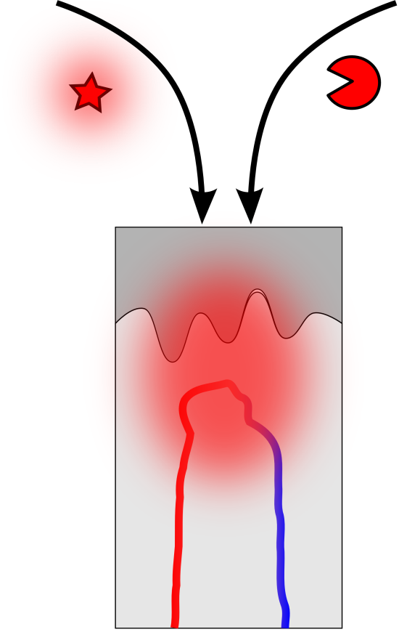
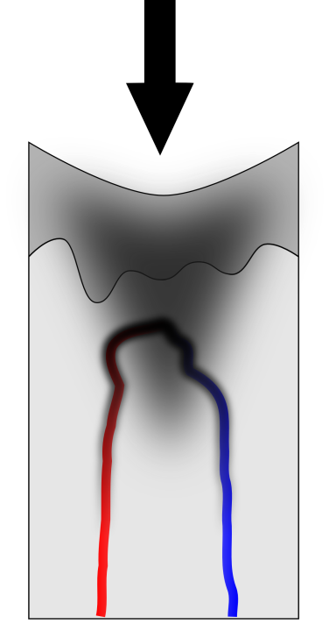
Важно для планирования сестринского ухода:
отличия между ДВН и пролежнем 1-й степени
Простой контактный дерматит, вызванный недержанием |  | Пролежень
Профилактика: поддержание эпидермального барьера / уход за кожей |  | Профилактика: устранение сдавления
Notes:
ответив на вопрос, является ли это ДВН, или речь идёт уже о пролежне 1-й степени необходимо предпринимать и соответствующие действия. При пролежне 1-й степени первоочередным мероприятием является незамедлительное уменьшение давящего воздействия на кожу.
При ДВН на переднем плане стоит обеспечение эффективной защиты кожи и борьба с чрезмерным увлажнением кожных покровов. При малейшем сомнении в том, какая именно патология наблюдается у пациента - ДВН или пролежень 1-й степени - следует безотлагательно начинать мероприятия по лечению обоих заболеваний:
повреждённую кожу в зависимости от стадии патологических изменений следует обрабатывать назначенными врачом мазями или специальным
защитным кремом ...
и одновременно устранять давящее воздействие путём надлежащего изменения положения тела пациента. При непрерывности мероприятий по
устранению давящего воздействия участок покраснения бледнеет через несколько часов или дней, в зависимости от того, насколько сильно здесь было нарушено кровообращение. Примечание: мази и крем служат для предотвращения и лечения повреждений кожи, но они не препятствуют
развитию обусловленного сдавливанием пролежня!

Slide 35
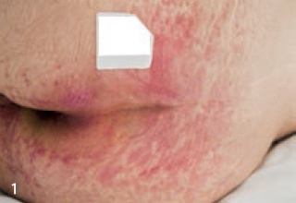
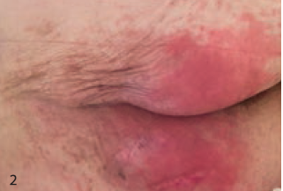
Клиническая картина ДВН
Под ДВН понимается воспаление кожи в перинеальной области, при этом воспаление обусловлено многократным контактом с влажной средой и (или) агрессивными продуктами разложения кала и мочи.
Перинеальной областью (Regio perinealis) называют анатомический участок в области выхода таза, включающий половые органы (урогенитальная сфера), промежность (Perineum), а также задний проход (анальная область).
Notes:
Клиническая картина под названием «пелёночная сыпь» или «пелёночный дерматит» хорошо известна не только сестринскому обслуживающему персоналу, но и родителям. Однако поскольку слово «пелёнка» в связи с уходом за пожилыми людьми, страдающими недержанием, в данном случае неуместно, следует использовать термин «дерматит, вызванный недержанием», или сокращённо ДВН.
Начинающийся ДВН проявляется в виде покраснения (эритемы) и при отсутствии лечения переходит в выраженную воспалительную реакцию кожи с образованием пузырьков, мокнутием кожи и формированием корки. К тому же при наличии подобных повреждений кожи всегда существует большой риск поверхностного бактериального инфицирования (эритразмы). Вместе с тем частым осложнением является также очень болезненная и мучительная кандидозная инфекция (кандидоз) генитальной области. Но может быть ещё хуже. Разбухшая и мацерированная кожа при сдавливании нередко приводит к развитию пролежней, лечение которых может длиться очень долго.

Slide 36
Профилактика пролежней
Направленность мер | Меры профилактики пролежней
Устранение чрезмерной влажности и мацерации, вызванной недержанием мочи и кала | Регуляция водной нагрузки Лечение заболеваний, сопровождающихся недержанием мочи и кала (включая хирургические методы) Применение абсорбирующих средств, в том числе на основе закрученной целлюлозы (обладает антибактериальным эффектом, нормализует кислотность кожи, поддерживает эпидермальный барьер за счет специальных типов биополимеров, входящих в состав подгузника)
Предупреждение механического сдавления | Обеспечение максимальной мобильности больного (лечебная физкультура, ранняя активизация после инсульта, переворачивание) Использование средств, предупреждающих сдавление (валики, подкладки, матрасы и т.д.)
Предупреждение сдвига кожи | Соблюдение правил мытья кожи (без трения, просушка касанием) Соблюдение правил перемещения больного
Обеспечение адекватного кровоснабжения | Обеспечение адекватного питания и питья Устранение механических причин нарушения кровоснабжения (позиционное сдавление) Устранение локальных и распространенных причин нарушений микроциркуляции

Slide 37
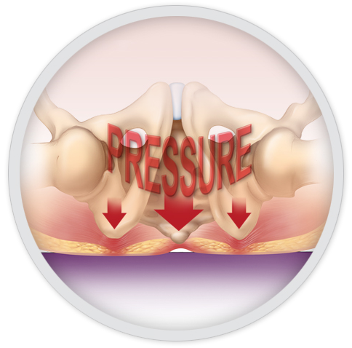
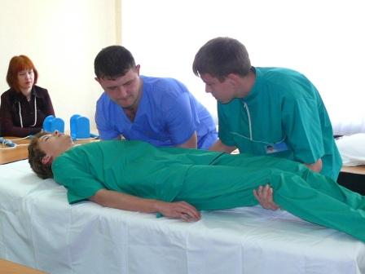
ВАЖНО!!! Предотвращение пролежней крестца
Важно учитывать четыре основных фактора риска для крестцовых пролежней: давление, трение, сдвиг, и влага.
Смена положения не менее чем через 2 часа;
избегать давления и усилия сдвига на кожу;
укладывать пациента в положение лежа на боку 30⁰;
устранять влагу при недержании хорошо впитывающими абсорбирующими средствами
Валики и круги не использовать!
(отрицательные технологии)
Смещение слоев кожи при перемещении?!
Термином «сдвигающая (срезывающая)
сила» обозначают воздействие,
способствующее сдвигу слоев кожи друг относительно друга, что приводит к нарушению кровоснабжения. Воздействие сдвигающих сил, прежде всего, относится к области ягодиц, например, если пациент принимает вытянутое положение, а не приподнятое, или «соскальзывает» при сидячем положении в постели из - за недостаточной площади опоры для ног.

Slide 38
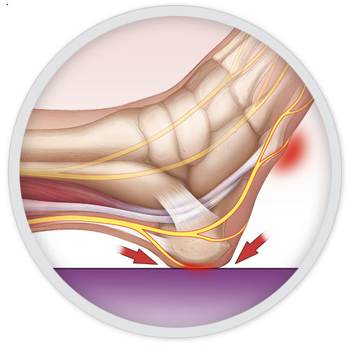
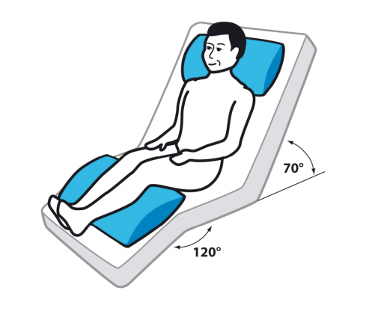
ВАЖНО!!! Осуществлять протокол, по разгрузке пятки у пациентов с высоким риском развития пролежней
Время между развитием пролежней и тот момент, когда язва
становиться заметной на коже колеблется от нескольких часов
до трех – пяти дней (скрытые симптомы).
Пятка и голеностопный сустав занимают
2 и 5 место среди мест образования пролежней
“…чтобы пятки были свободны от поверхности кровати;
… защитные устройства должны поднять пятку полностью (для их разгрузки таким образом, чтобы распределить вес по всей ноге вдоль икры, без давления на Ахиллово сухожилие.”
NPUAP/руководства epuap
Notes:
Для пролежня пятки часто потребуется время, чтобы стало видно—NPUAP/руководства epuap утверждает, что “врем
я между развитием пролежней и тот момент, когда язва становится заметным на коже колеблется от нескольких часов
до трех-пяти дней”.3 Это означает, что важно включить каблук давление-освобождение устройств до язвы, а это может иметь
скрытые симптомы.

Slide 39

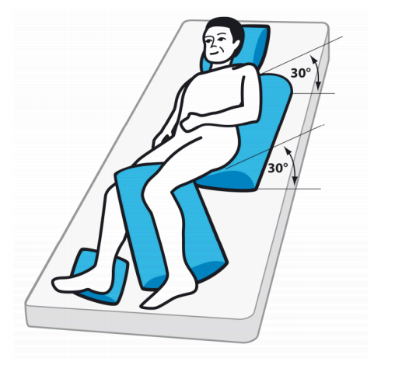
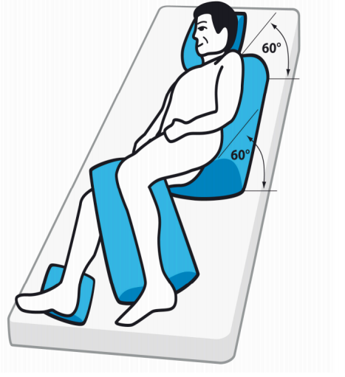
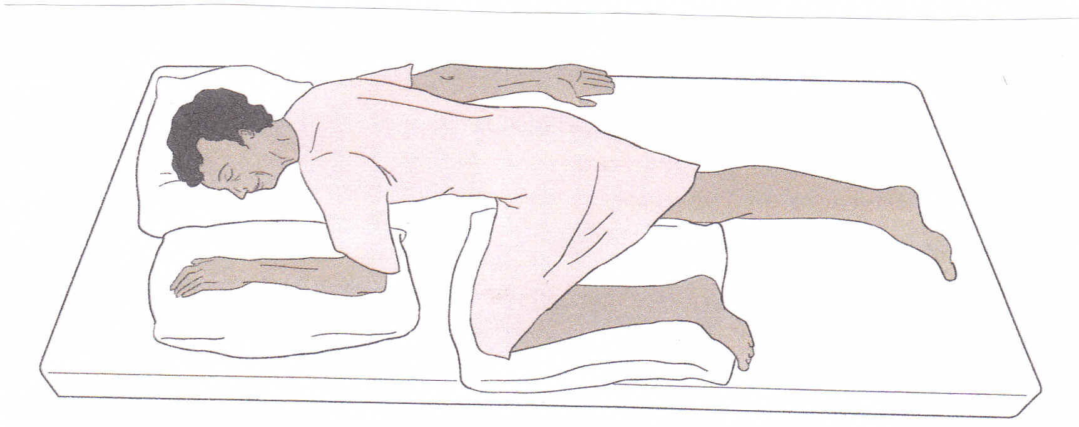
Обеспечение подвижности
2 часа
на боку в 60°
Положение на боку 30⁰
2 часа
Положение на боку 60⁰
на боку в 30°
2 часа
Положение на животе
Положение пациентов на боку в 90 ° НЕДОПУСТИМО
положение Симса.

Slide 40
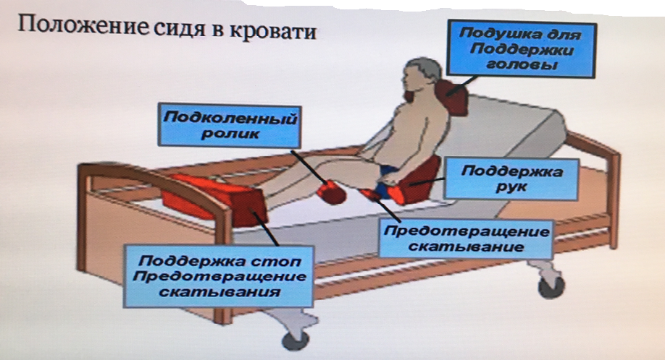
Обеспечение подвижности

Slide 41

Ведение документации для персонала, осуществляющего сестринский уход
Целесообразно в стационарной карте больного вклеивать или ввести в автоматизированной системе лист ежедневной сестринской оценки риска развития и стадии пролежней, рекомендуется вменить данную процедуру в обязанности медицинских сестер, осуществляющих уход за больным.
Вся документация по уходу должна являться безукоризненным доказательством того, что риск пролежней был выявлен, были спланированы и проведены профилактические меры, а также осуществлялся регулярный контроль подвергающихся риску участков кожи как «контрольный результат»
Notes:
Люди с пролежневой язвой в большинстве случаев на протяжении долгого времени нуждаются в интенсивном, никогда не ослабевающем уходе. Это ставит серьёзные профессиональные задачи, которые можно решить только при наличии чёткого плана терапевтических и сестринских мероприятий, который на практике, однако, зачастую отсутствует. При этом бремя судебной ответственности сестринского персонала
за последние несколько лет заметно возрастает, поскольку в судебном производстве чётко определено, что каждый пациент имеет законное право на профессиональное обслуживание, соответствующее современным научным знаниям, а качество обслуживания должно быть детально зафиксировано в предусмотренной для этой цели документации.

Slide 42
Лист ежедневной сестринской оценки риска развития и стадии пролежней.
*ГОСТ Р 56819—2015
НАДЛЕЖАЩАЯ МЕДИЦИНСКАЯ ПРАКТИКА ИНФОЛОГИЧЕСКАЯ МОДЕЛЬ ПРОФИЛАКТИКА ПРОЛЕЖНЕЙ
№ п/п | Наименование | 1 | 2 | 3 | 4 | 5 | 6 | 7
1 | Масса тела | 0 | 1 | 2 | 3
2 | Тип кожи | 0 | 1 | 1 | 1 | 1 | 2 | 3
3 | Пол | 1 | 2
4 | Возраст | 1 | 2 | 3 | 4 | 5
5 | Особые факторы риска | 8 | 5 | 5 | 2 | 1
6 | Недержание | 0 | 1 | 2 | 3
7 | Подвижность | 0 | 1 | 2 | 3 | 4 | 5
8 | Аппетит | 0 | 1 | 2 | 3
9 | Неврологические расстройства | 4 | 5 | 6
10 | Обширное оперативное вмешательство ниже пояса/травма | 5 |  |  | Более 2-х часов на столе 5
11 | Лекарственная терапия | 4
Инструкция
Инструкция: обведите кружком цифру, соответствующую баллам по шкале (в данном примере Ватерлоу).
Сумма баллов _________________
Риск: нет, есть, высокий, очень высокий (нужное подчеркнуть)
Пролежни: есть, нет (нужное подчеркнуть)
Стадия: I; II; III; IV(нужное подчеркнуть)
Согласовано с врачом ________________________________________________________
(подпись врача) (Ф И О. врача полностью)

Slide 43
Регистрация укладок пациента

Slide 44
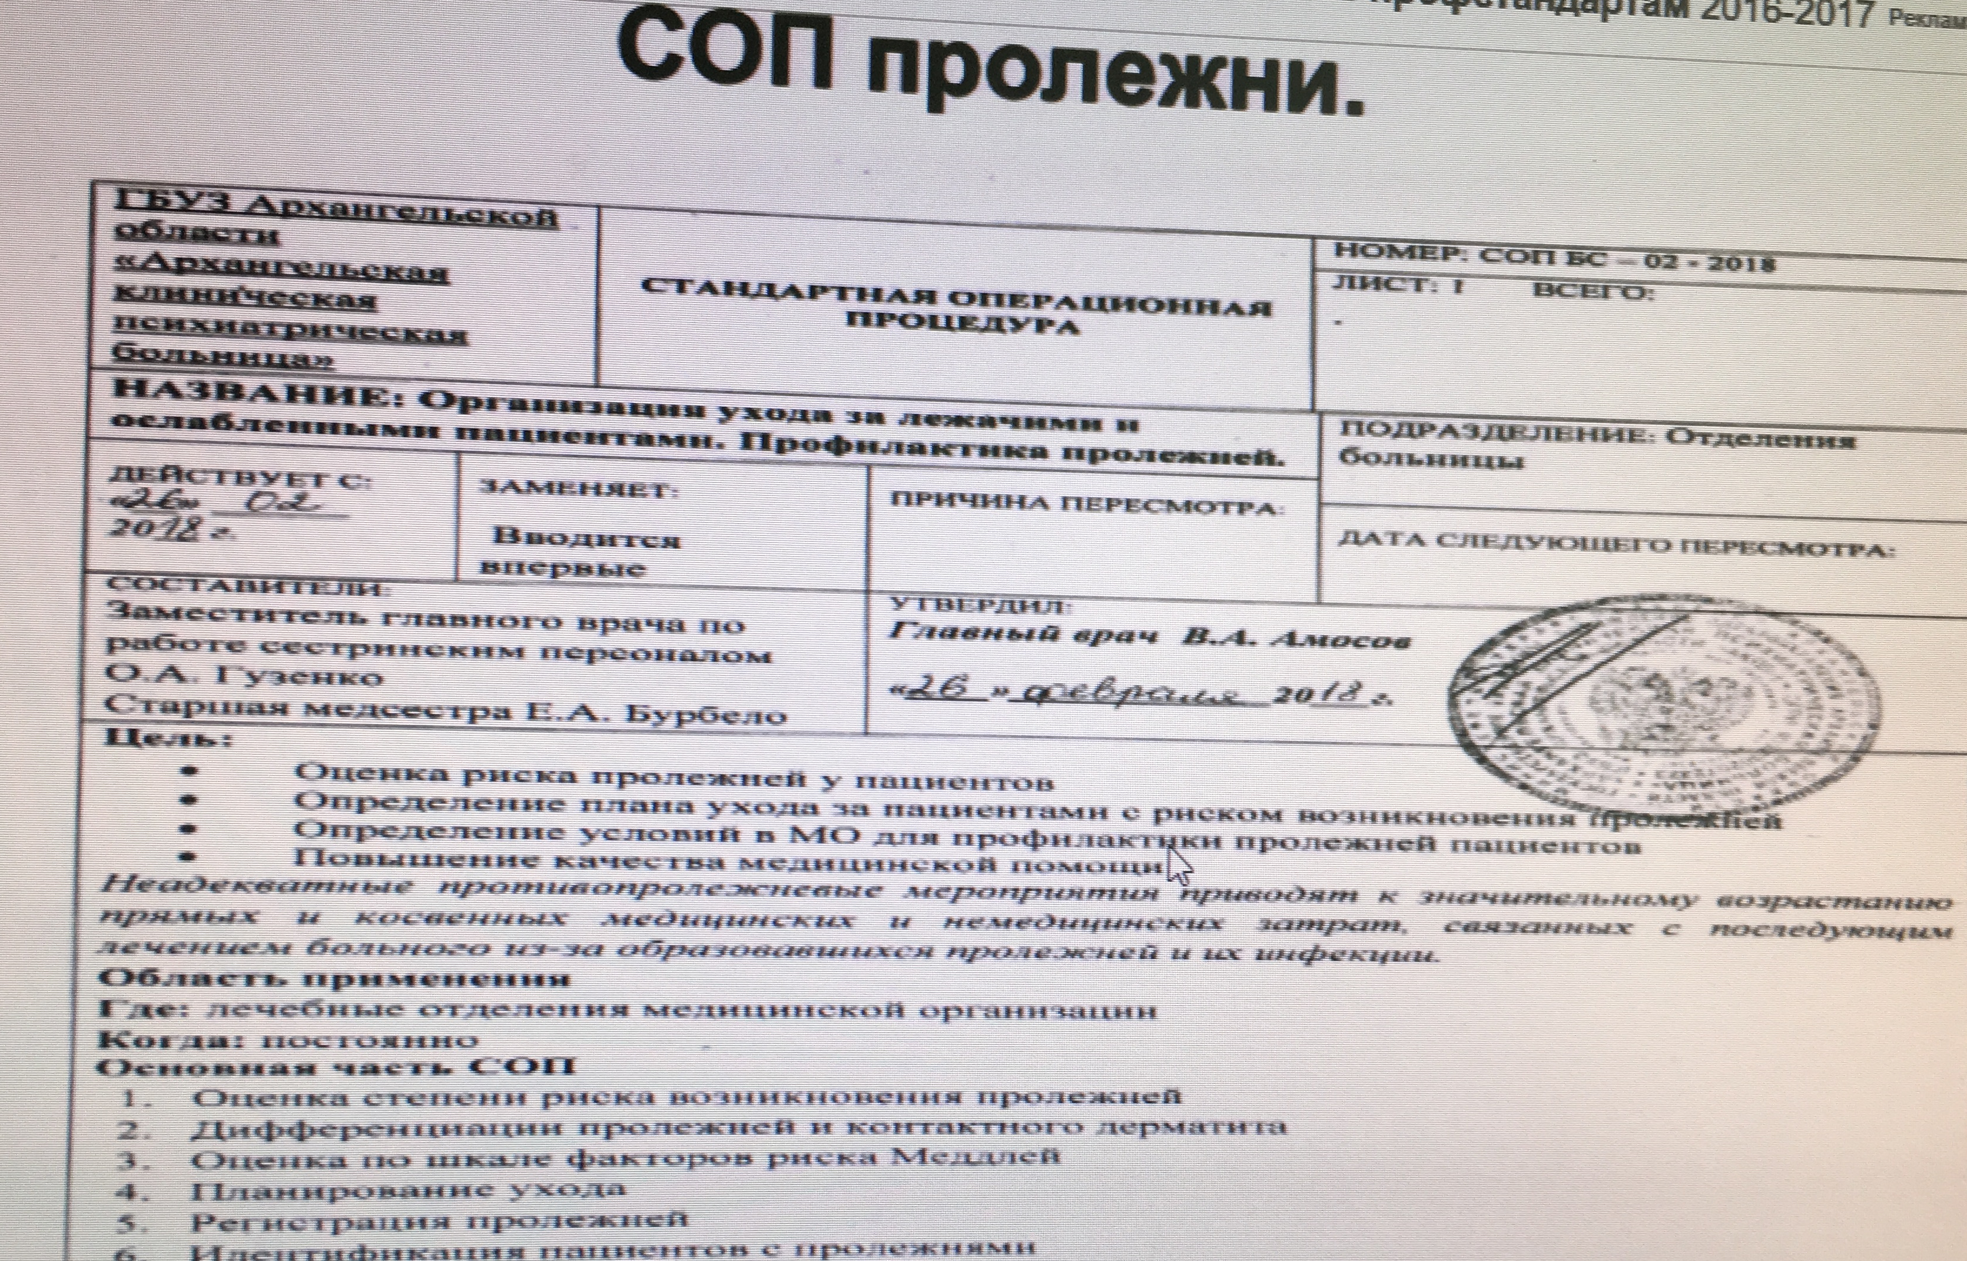

Slide 45

Внесена новая сложная услуга
«Школа ухода за пациентом»: - код В04.069.006
Обучение близких уходу за тяжелобольным;
Уход за кожей тяжелобольного пациента;
Уход за волосами, ногтями, бритье тяжелобольного;
Перемещение тяжелобольного в постели;
Приготовление и смена постельного белья тяжелобольному;
Пособие по смене белья и одежды тяжелобольному;
Уход за промежностью и наружными половыми органами
тяжелобольных;
8. Оценка степени риска развития пролежней.
Услуга «Школа ухода за пациентом» (В04.070.006) включена в Приказ Министерства здравоохранения Российской Федерации №804н от 13 октября 2017 г. «Об утверждении номенклатуры медицинских услуг». Для получения компенсации из ОМС за проведение в ЛПО школы ухода за тяжелобольным необходимо включить эту сложную услугу в тарифное соглашение между региональным ФОМС и Минздравом.

Slide 46
Снижение частоты возникновения Пролежней через образовательные программы.
Образовательные программы по профилактике Пролежней должны быть комплексными, хорошо структурированными и рассчитанными на медицинских работников всех уровней, больных и членов их семей.
Учебные программы должны определять обязанности и роль каждого медицинского работника, участвующего в профилактике Пролежней , а представленный материал должен соответствовать уровню аудитории и дополняться по мере появления новых технологий и методов профилактики
Образовательная программа по профилактике Пролежней должна включать информацию по всем рассмотренным вопросам.
Программы обучения должны иметь механизмы самооценки и самокоррекции, такие, как стандарты качества, для возможности оценки эффективности профилактики Пролежней..

Slide 47

«Инновации не зависят от того, какими средствами вы располагаете…. Инновации определяются не деньгами, а теми людьми, с которыми вы работаете, тем, как вы руководите и какой вклад вносите в свое дело».
Стив Джобс

Slide 48
Спасибо!
Ваши вопросы?

